Slide 1
Вклад событийных мероприятий в формирование положительного имиджа городского округа Тольятти
Докладчик: Н.А. Христ
руководитель управления международных и межрегиональных связей
6 февраля 2017 г.

Slide 2
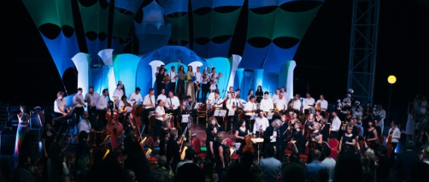
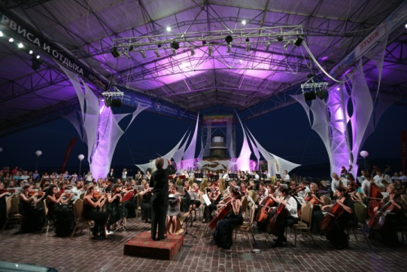
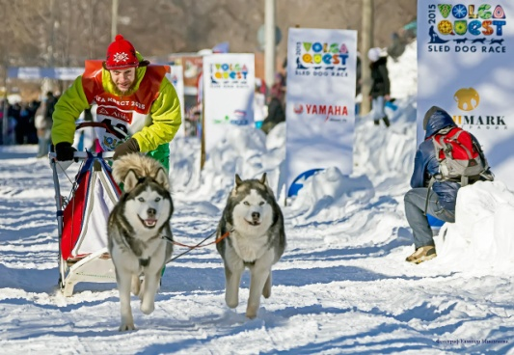
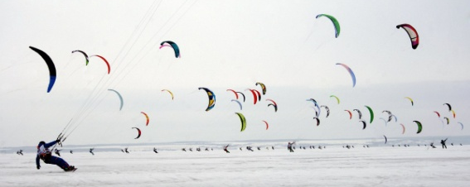
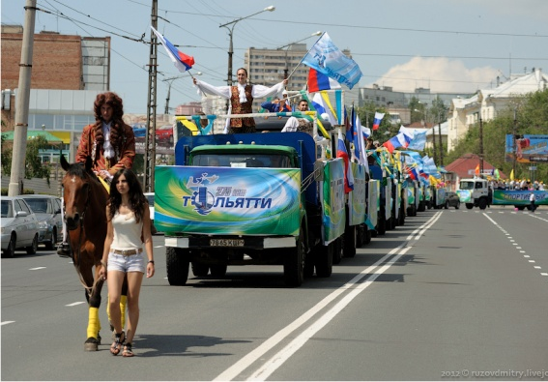
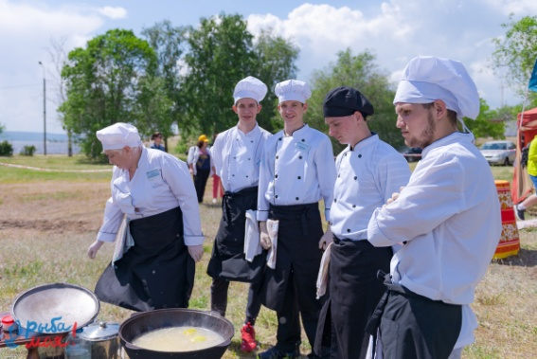
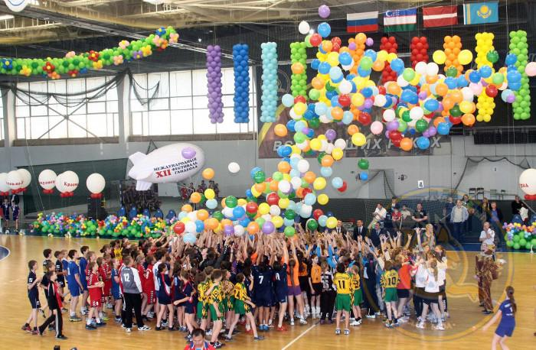
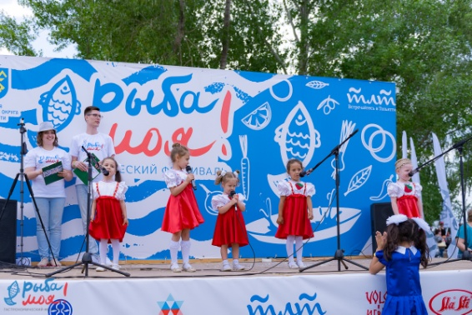
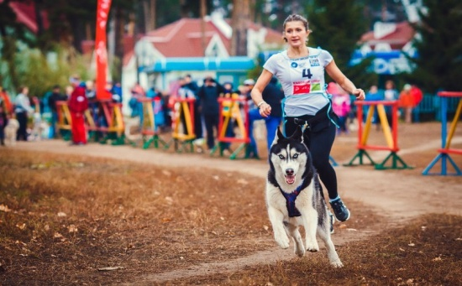
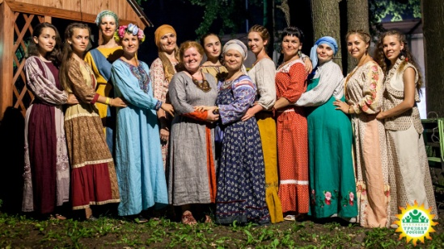
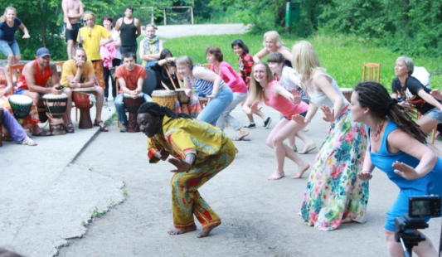
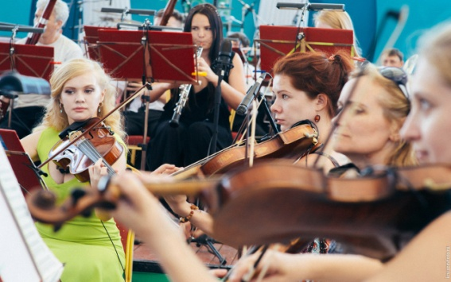
Тольятти туристический
Notes:
2

Slide 3
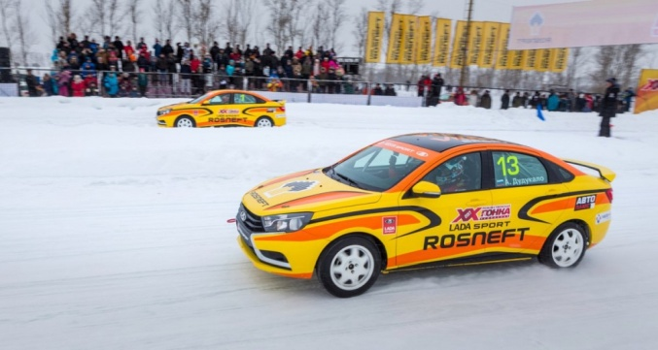
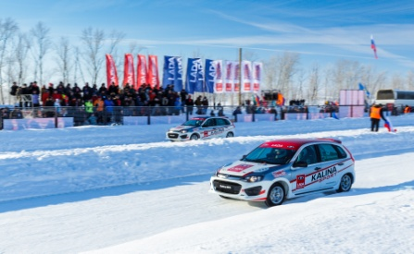
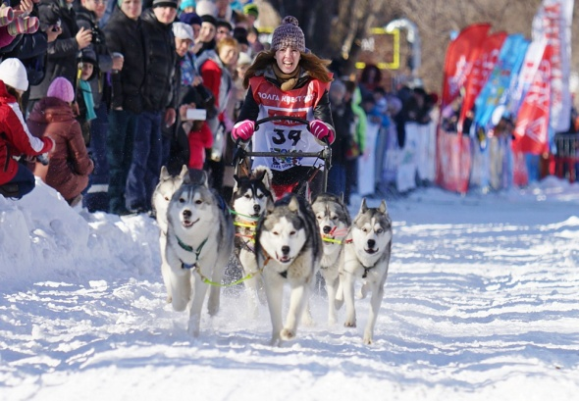
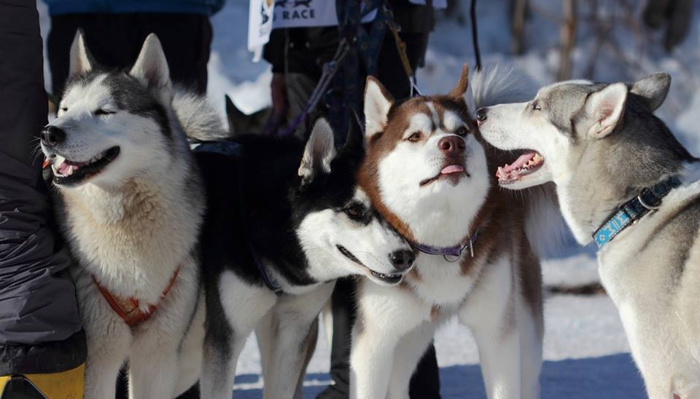
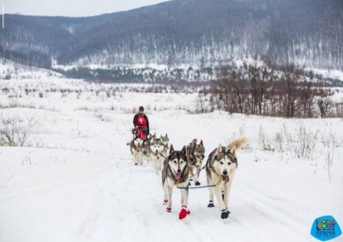
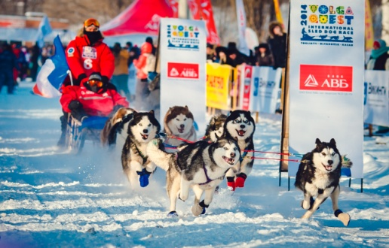
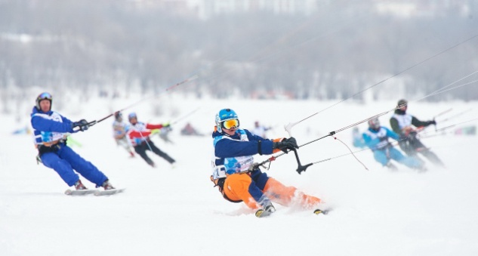
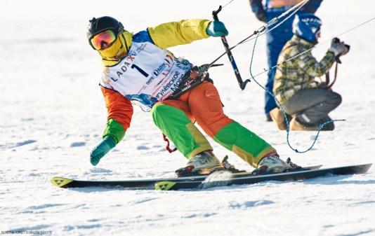
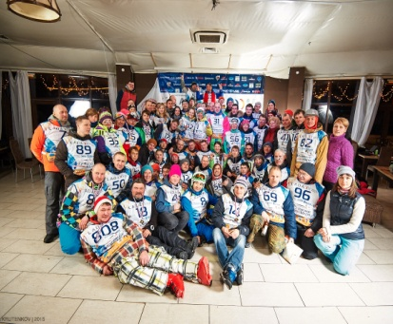
Событийные мероприятия
Рождественская гонка Чемпионов
Международная гонка на собачьих упряжках «Волга Квест»
Зимний фестиваль активного отдыха «Жигулевское Море»
Notes:
3

Slide 4
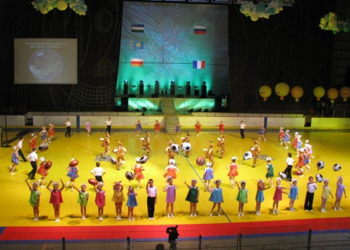
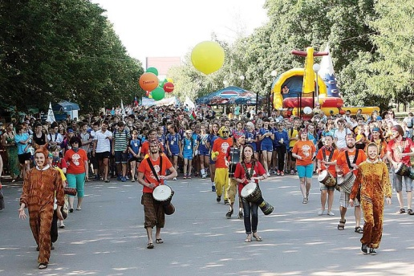
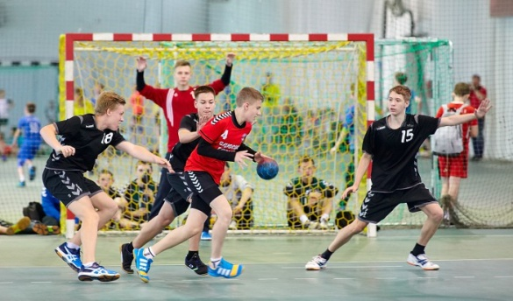
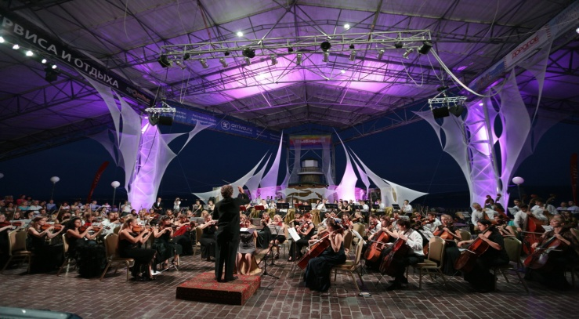
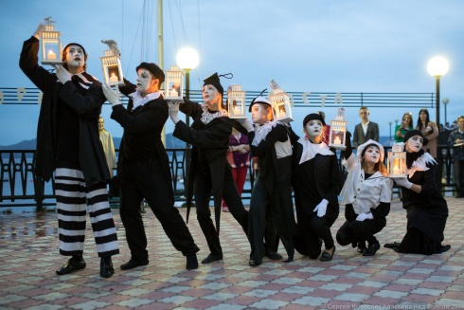
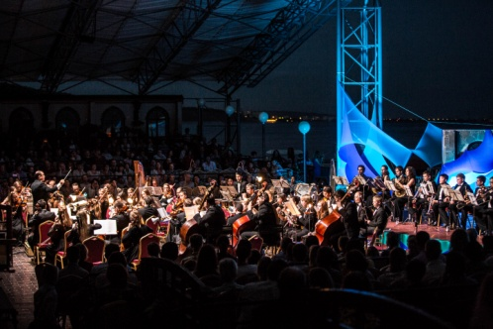
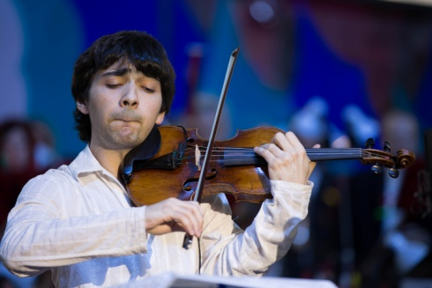
Событийные мероприятия
Детский фестиваль гандбола
Фестиваль музыки и искусств «Тремоло»
Notes:
4

Slide 5
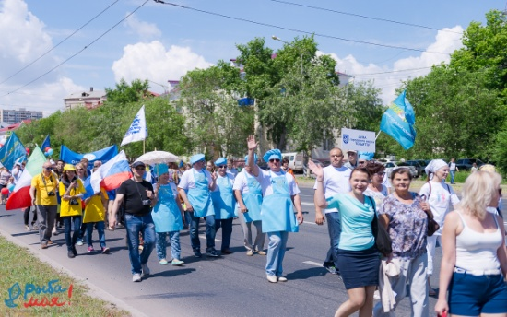
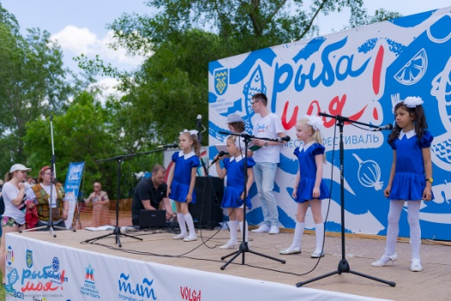
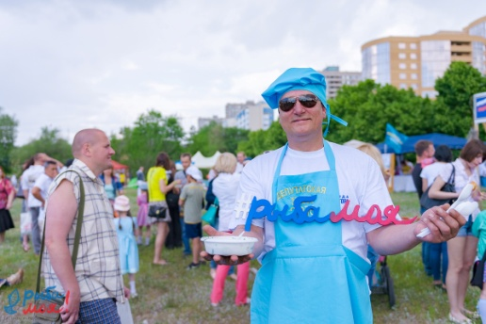
Гастрономический фестиваль «РЫБА МОЯ»
Notes:
5

Slide 6
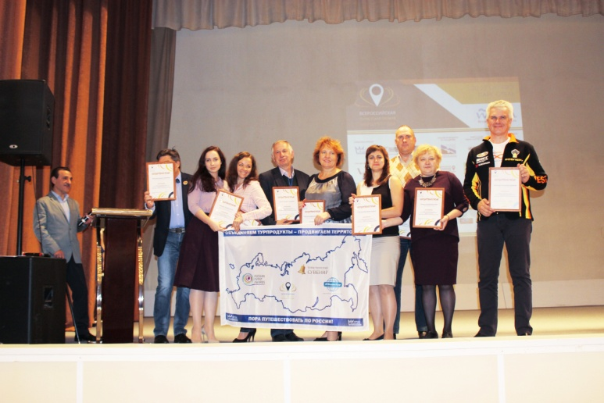
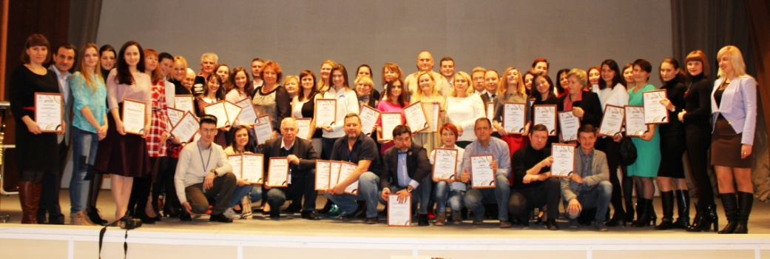
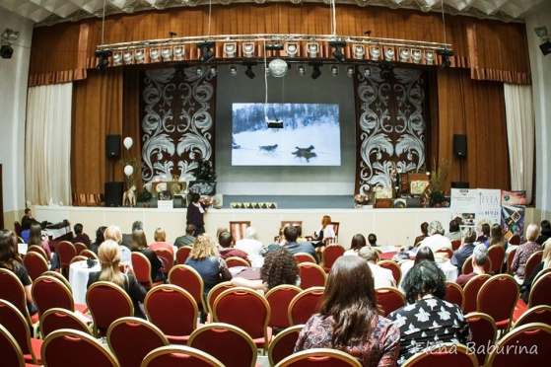
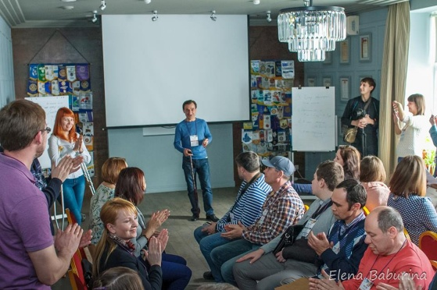
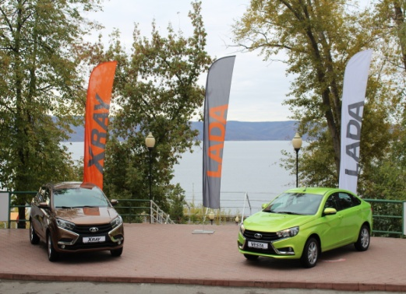
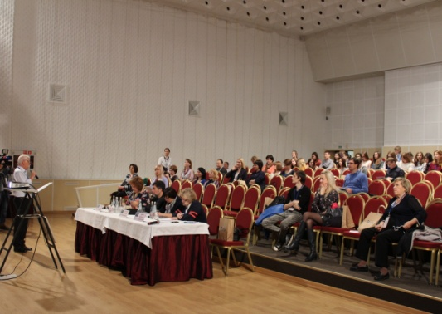
Конгрессный туризм
Notes:
6

Slide 7
Календарь событий 2017
11-18 февраля – Международная гонка на собачьих упряжках «Волга Квест-2017»
20-26 февраля – Чемпионат мира по зимним видам парусного спорта «WISSA-2017»
26-28 февраля – Второй Всероссийский туристический форум «Россия Событийная»
3 июня – II Гастрономический фестиваль «Рыба моя»
4 июня – Международный детский фестиваль гандбола
25-29 июня – X Международный фестиваль музыки и искусств «Тремоло»
26 июня – 2 июля – XIX Международный фестиваль «Барабаны Мира»
11-16 июля - Международный фестиваль здорового отдыха и русской культуры «Трезвая Россия»
3 сентября - Фестиваль военной истории «Россiя ХХ век»
21-24 сентября – Тольяттинский автосалон «MOTOREXPO»
14-15 октября – Фестиваль «TOGLIATTI DRYLAND FEST 2017»
Notes:
7

Slide 8
Спасибо за внимание!

